Slide 1
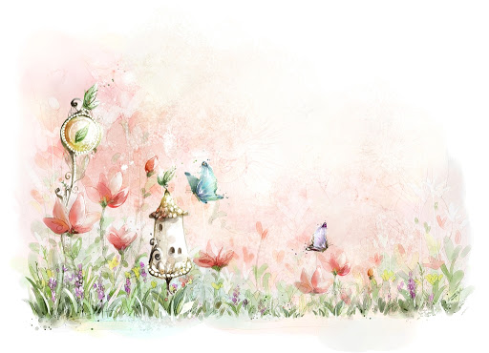
«Декоративная роспись по ткани «Петух» с использованием пяльц»

Slide 2
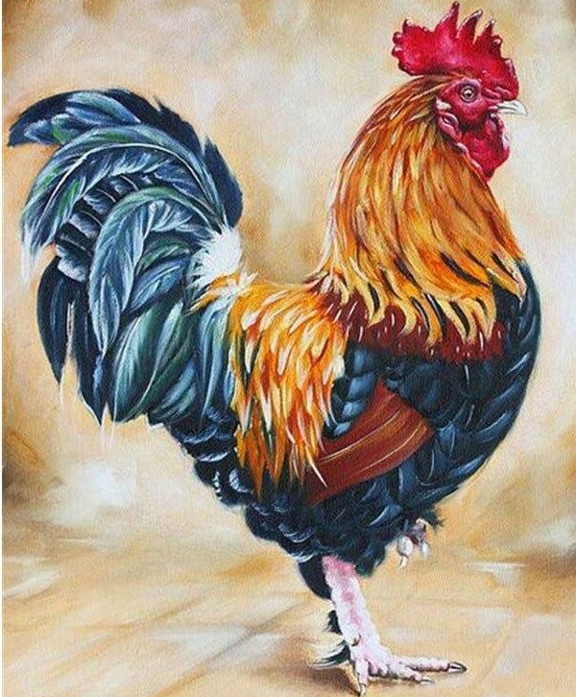

Slide 5
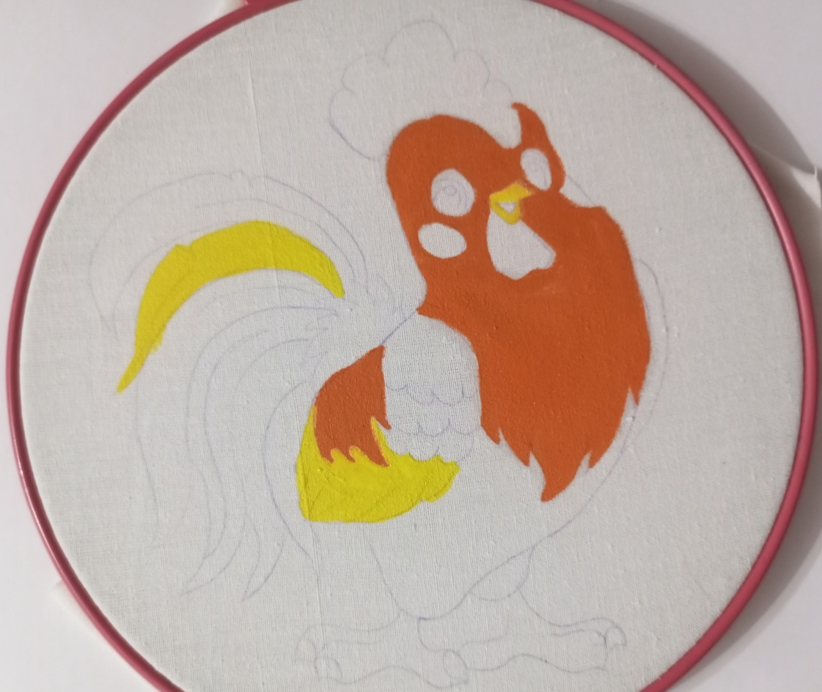
Открываем гуашь
оранжевого и желтого цвета.
Аккуратно кисточкой
наносим краску (гуашь).

Slide 6
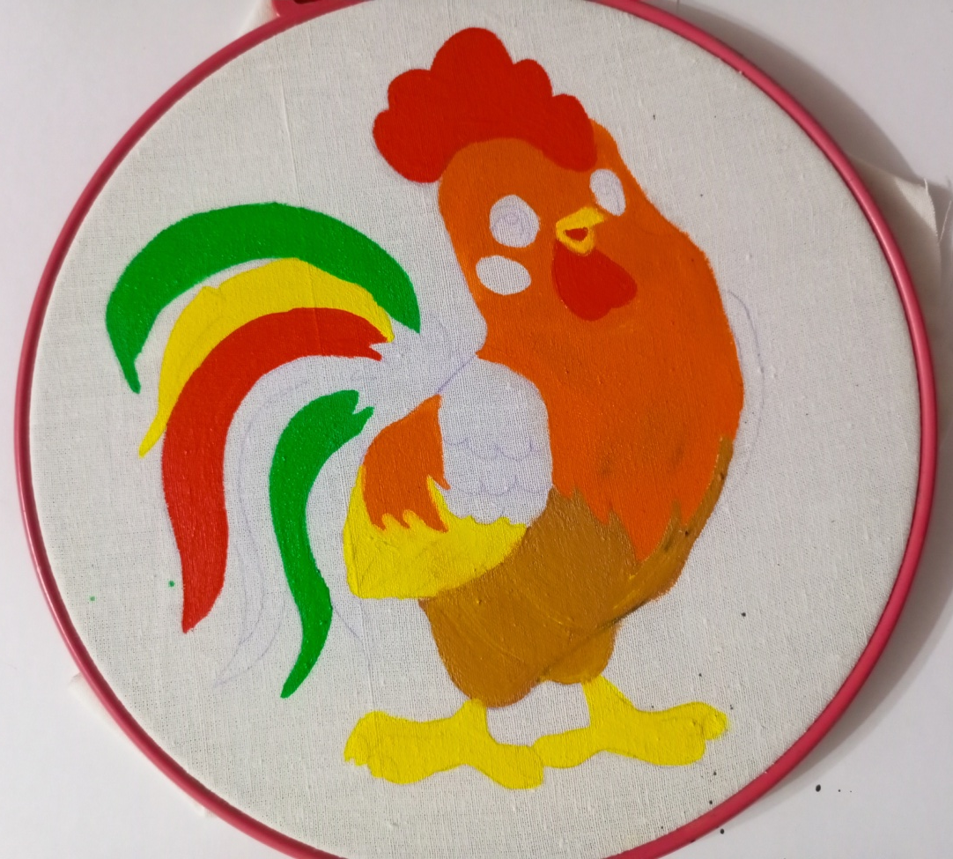
Красный, зеленый, охра.
С помощью этих цветов
прорисовываем перья,
туловище

Slide 7
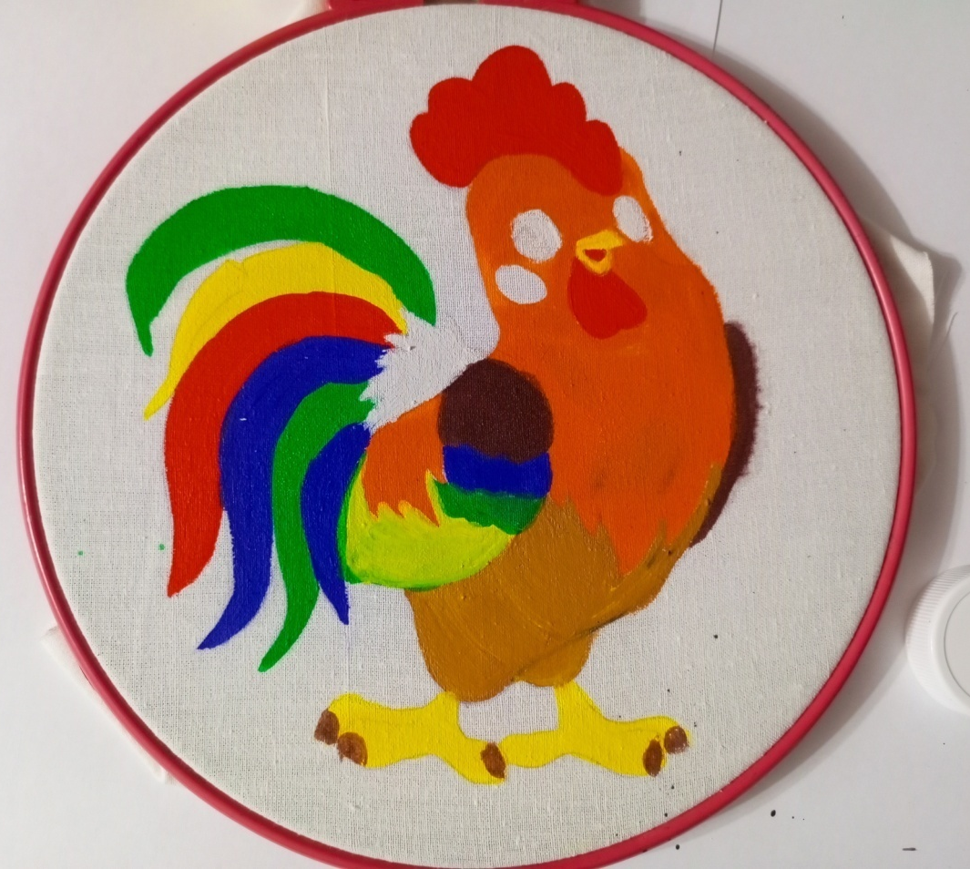
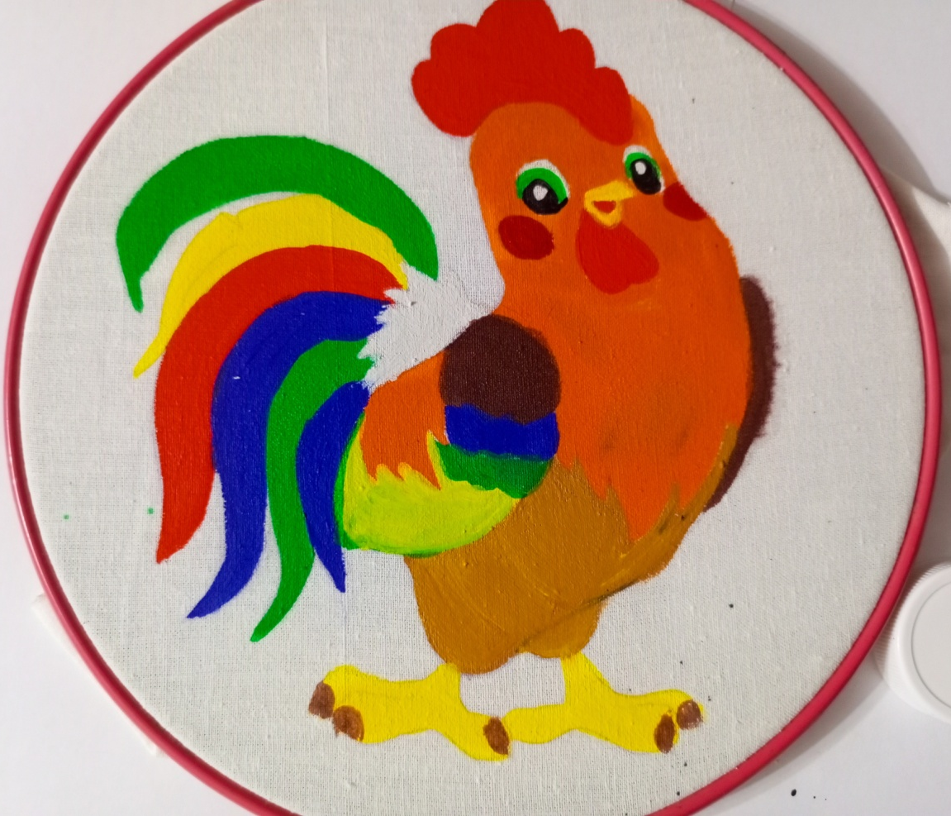
Добавляем синий,
коричневый, белый цвет.
Прорисовываем глаза
и щеки

Slide 8
Работа готова!

